Slide 1


Slide 2



APLICACIONES WEB ANGULAR 8 (FRONT-END)
Sesión 04
Ing. Erick Arostegui Cunza
Instructor
earostegui@galaxy.edu.pe

Slide 3
AGENDA
AUTENTICACIÓN Y AUTORIZACIÓN
Diseñando la GUI con Material Design.
Control de acceso con JWT (autenticación).
Gestionando sesiones y datos de auditoria.
Recuperando accesos por perfil (autorización).
Gestionando mensajes personalizados.

Slide 4
Diseñando la GUI con Material Design.
Angular Material
Implementación de referencia de la especificación de Material Design de Google.
¿Qué es Angular Material?

Slide 5
Diseñando la GUI con Material Design.
Material Design
Sintetiza principios clásicos
Experiencia unificada en todos los dispositivos
Objetivos de Material Design

Slide 6
Diseñando la GUI con Material Design.
Material Design - Principios
Lo material como una metáfora
Llamativo e intencional
El movimiento otorga significado

Slide 7
Diseñando la GUI con Material Design.
Demo
Diseñando la GUI con Material Design.

Slide 8
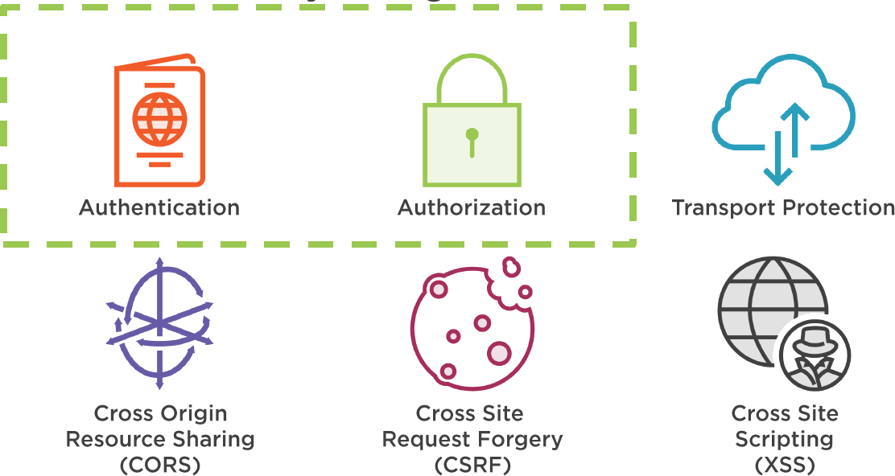
Control de acceso con JWT (autenticación).
Consideraciones de diseño de seguridad

Slide 9



Control de acceso con JWT (autenticación).
Autenticación
solicitud de credencial
recopilar credenciales y validar
Emitir credencial temporal (token) para una aplicación / API específica (alcance)

Slide 10



Control de acceso con JWT (autenticación).
Autorización
Verificar y validar roles
Buscar y validar permisos
Bloquear / otorgar acceso a acciones

Slide 11
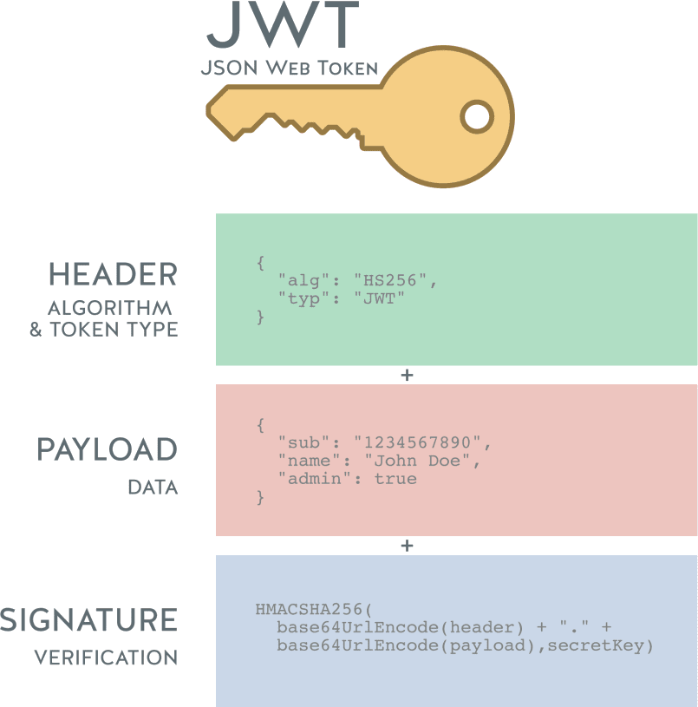
Control de acceso con JWT (autenticación).
JSON Web Token (JWT) es un estándar abierto (RFC-7519) basado en JSON para crear un token que sirva para enviar datos entre aplicaciones o servicios y garantizar que sean válidos y seguros.
El caso más común de uso de los JWT es para manejar la autenticación en aplicaciones móviles o web. Para esto cuando el usuario se quiere autenticar manda sus datos de inicio del sesión al servidor, este genera el JWT y se lo manda a la aplicación cliente, luego en cada petición el cliente envía este token que el servidor usa para verificar que el usuario este correctamente autenticado y saber quien es.

Slide 12

Control de acceso con JWT (autenticación).
Vencimiento del token de acceso
El token de acceso caduca
Una vez caducado, la llamada a un API protegido resulta en 401 no autorizado
Necesita obtener un nuevo token para continuar llamando a la API
Podría ampliar el tiempo de vencimiento
Pero al ampliar el tiempo da la ventana para la entrada de exploit

Slide 13
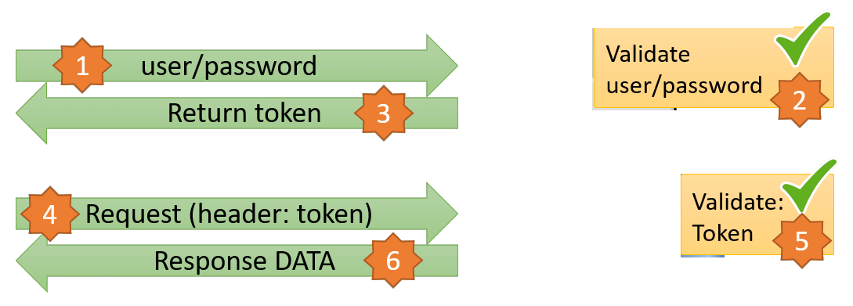
Control de acceso con JWT (autenticación).
Ciclo de vida de JWT

Slide 14
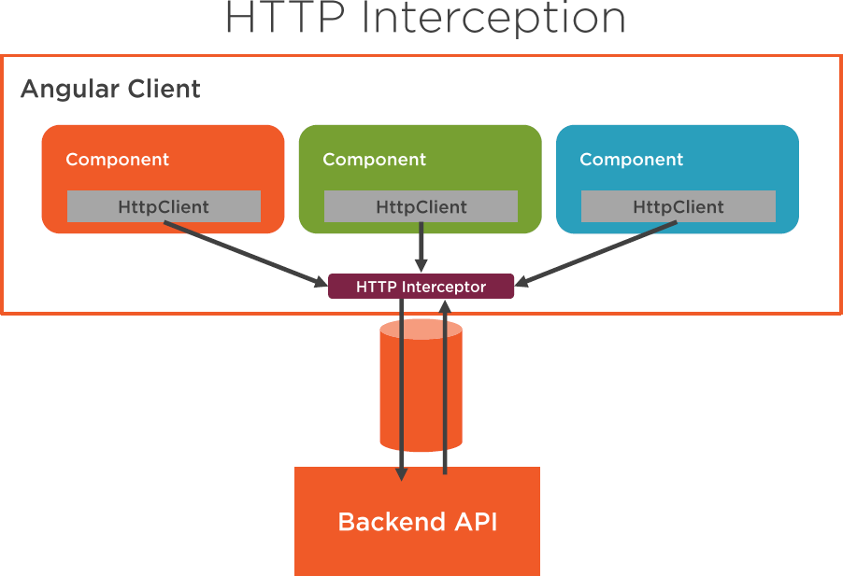
Control de acceso con JWT (autenticación).

Slide 15
Control de acceso con JWT (autenticación).
Demo
Control de acceso con JWT (autenticación).

Slide 16
Gestionando sesiones y datos de auditoria.
Protección de rutas con Guard
canActivate
Guard navigation to a route
canActivateChild
Guard navigation to a child route
canDeactivate
Guard navigation away from a route
canLoad
Prevent asynchronous routing
resolve
Prefetch data before activating a route

Slide 17
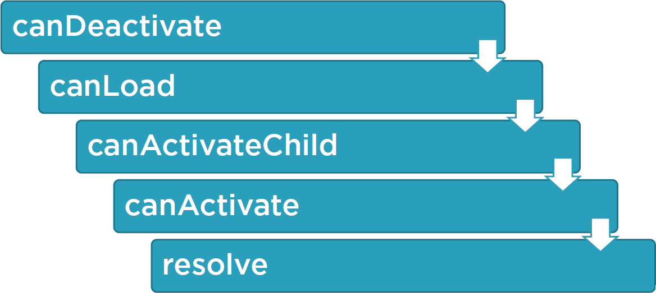
Gestionando sesiones y datos de auditoria.
Guard Processing

Slide 18

Gestionando sesiones y datos de auditoria.
canActivate Guard
Verifica los criterios antes de activar una ruta
Comúnmente utilizado para:
Limite el acceso a la ruta a usuarios específicos
Asegurar que se cumplan los requisitos previos
Llamado cuando la URL cambia a la ruta

Slide 19

Gestionando sesiones y datos de auditoria.
canDeactivate Guard
Verifica los criterios antes de dejar una ruta
Comúnmente utilizado para:
Verificar cambios no guardados
Confirmar dejando una operación incompleta
Se llama cuando la URL cambia a una ruta diferente

Slide 20
Gestionando sesiones y datos de auditoria.
Demo
Gestionando sesiones y datos de auditoria.

Slide 21
Recuperando accesos por perfil (autorización).
Demo
Recuperando accesos por perfil (autorización).

Slide 22
Gestionando mensajes personalizados
Demo
Gestionando mensajes personalizados

Slide 23


